Slide 1


Slide 2

3팀의 프로젝트
플링, 레시피로 바로 장보기

Slide 3
기획 의도
새로운 요리 하는 것은 좋아하지만…
장보기 귀찮다

Slide 4
기획 의도
장을 보는데 재료를
찾는 것이 너무나도
귀찮다

Slide 5

온라인 장보기 시장 상황
티몬 프레시 매출 240% 증가
11번가 신선식품 매출
전년 동기 17% 성장
배민프레시 2011년 이후
매년 300% 성장

Slide 6
하지만…
기존의 온라인 장보기는 재료 단위
장바구니에 넣는데 재료 하나하나 찾기 귀찮다…
재료로 장보는 것이 아니라 레시피로 장본다

Slide 7
그
래
서

Slide 8
서비스 개요
레시피 url을 넣으면 재료 정보를 읽어 자동으로 장바구니에 재료를 넣어준다
사용자는 레시피 url만 넣고 결제만!

Slide 9
타겟 고객
새로운 요리하는 것을 좋아하지만 장보기 귀찮아하는 30대 초반 여성
인터넷으로 레시피 보기를 좋아하는 사람

Slide 10
서비스 구성
사용자
시스템
사용자
레시피 url 입력
레시피 url의 재료 데이터를 읽는다
재료 수정 (skip 가능)
읽은 재료 데이터에 해당하는 재료를 사용자 장바구니에 담는다
결제

Slide 11
이해를 못할 것 같아, 사용 예시

Slide 12
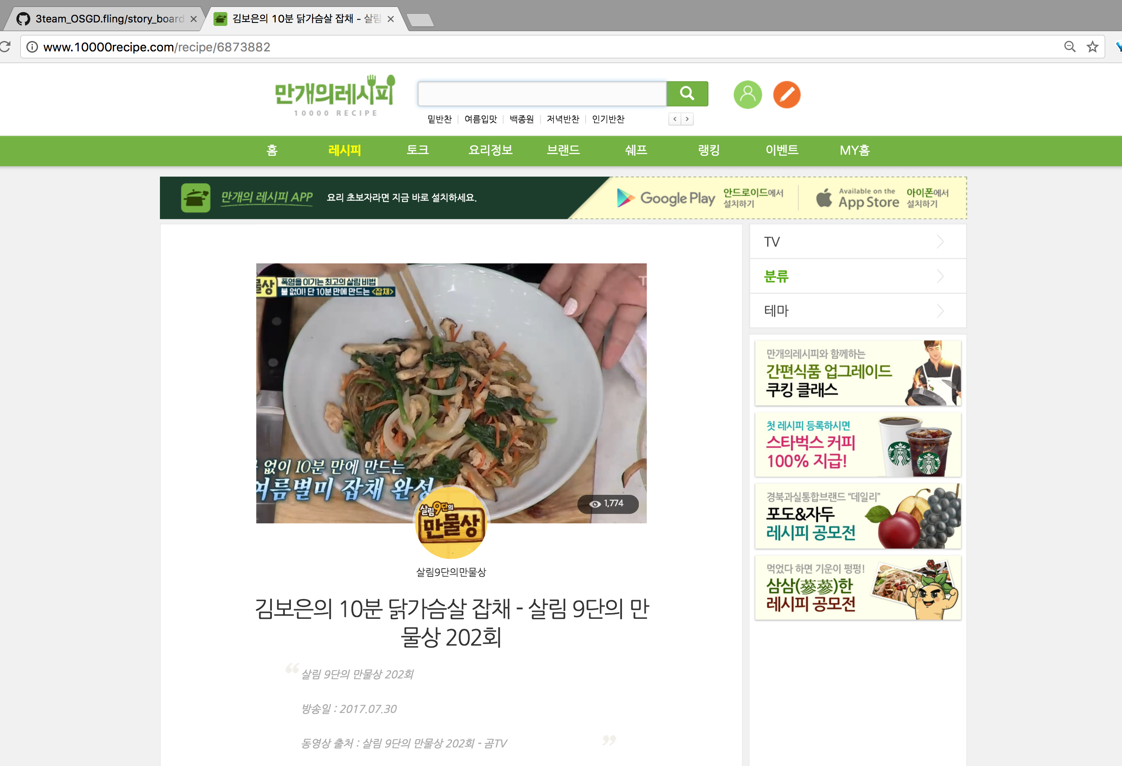
Step1. 레시피 서핑

Slide 13
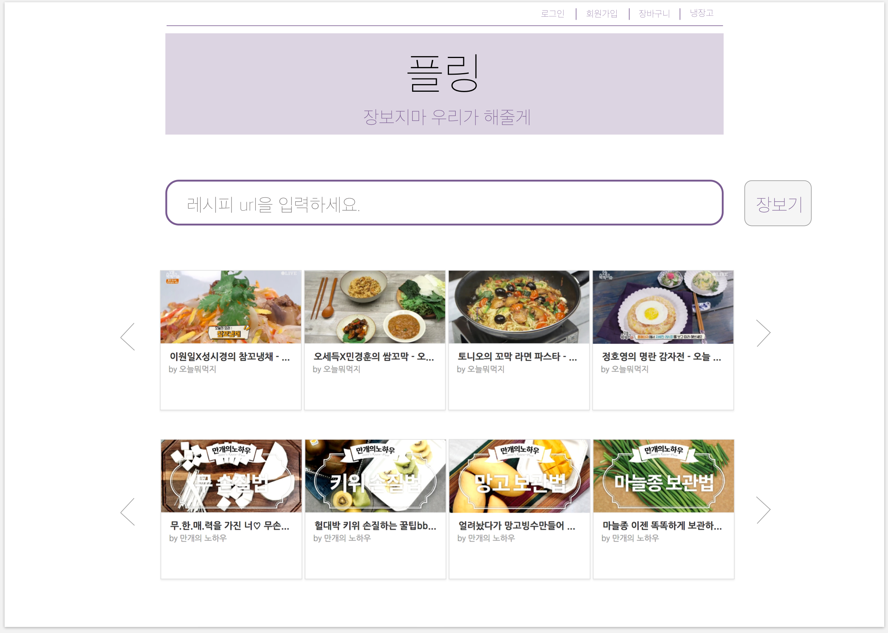
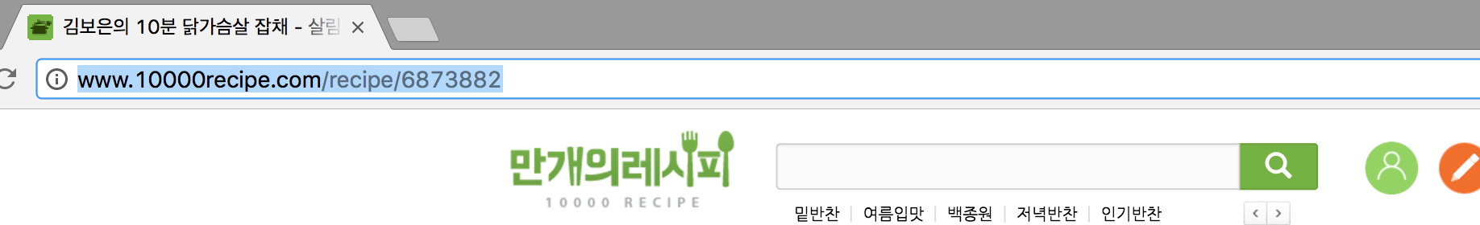
Step2. Copy & Fling(내던지다)

Slide 14

Step3. 레시피로 재료검색
뾰로롱~!

Slide 15
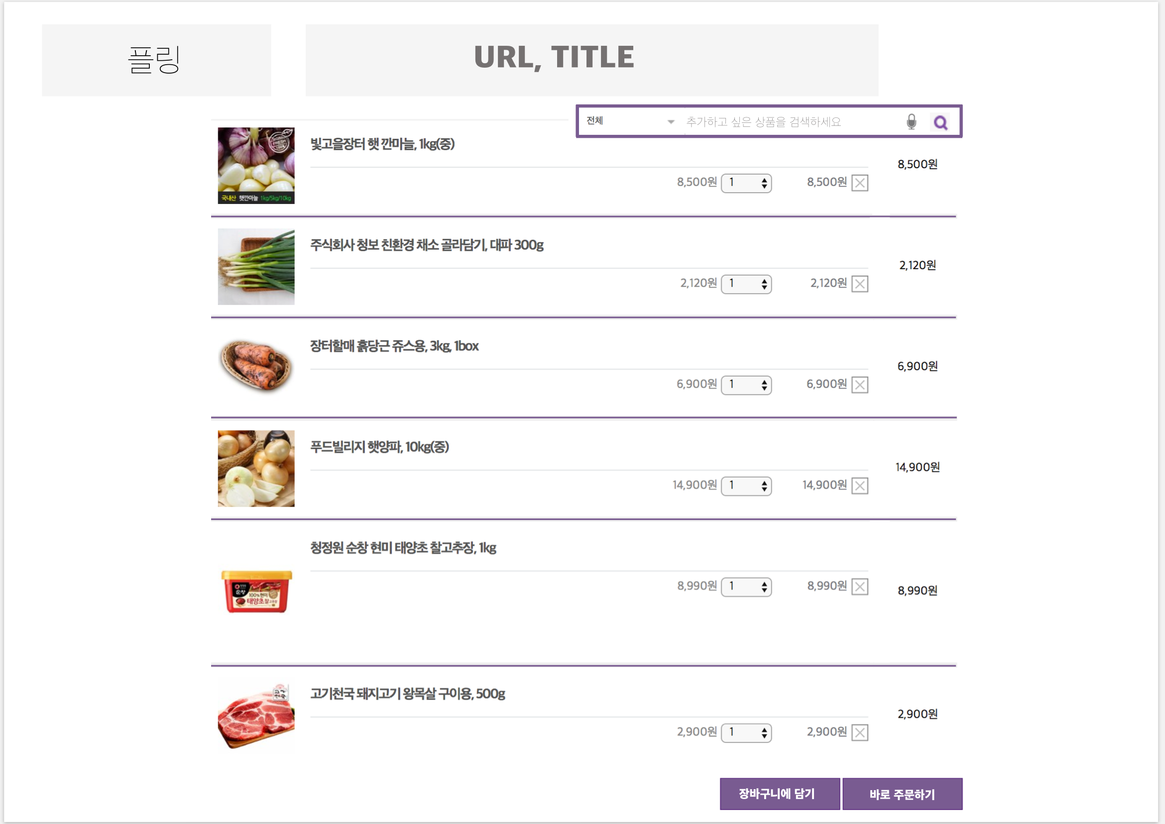
Step4. 재료리스트확인
바로주문!

Slide 16
스토리 보드[web]

Slide 17
[PC] 메인 화면
레시피를 포함한 URL을 넣는 입력창
최근 검색된 레시피 목록

Slide 18
[PC] 재료
새로운 재료룰 추가하는 검색창
레시피로 부터 얻은 재료 목록
재료 수량 변경 / 제거

Slide 19
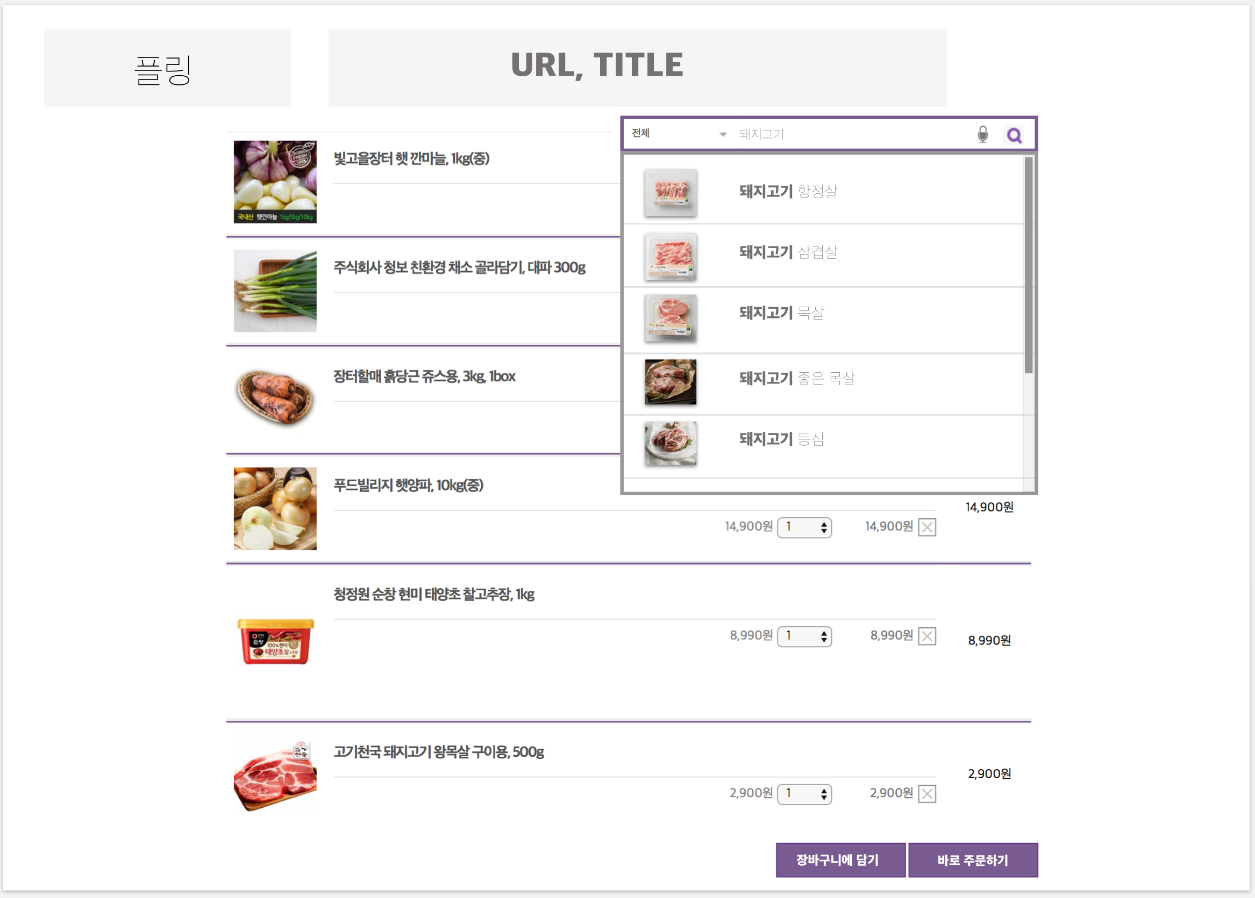
[PC] 재료 검색
재료검색결과 리스트 창

Slide 20
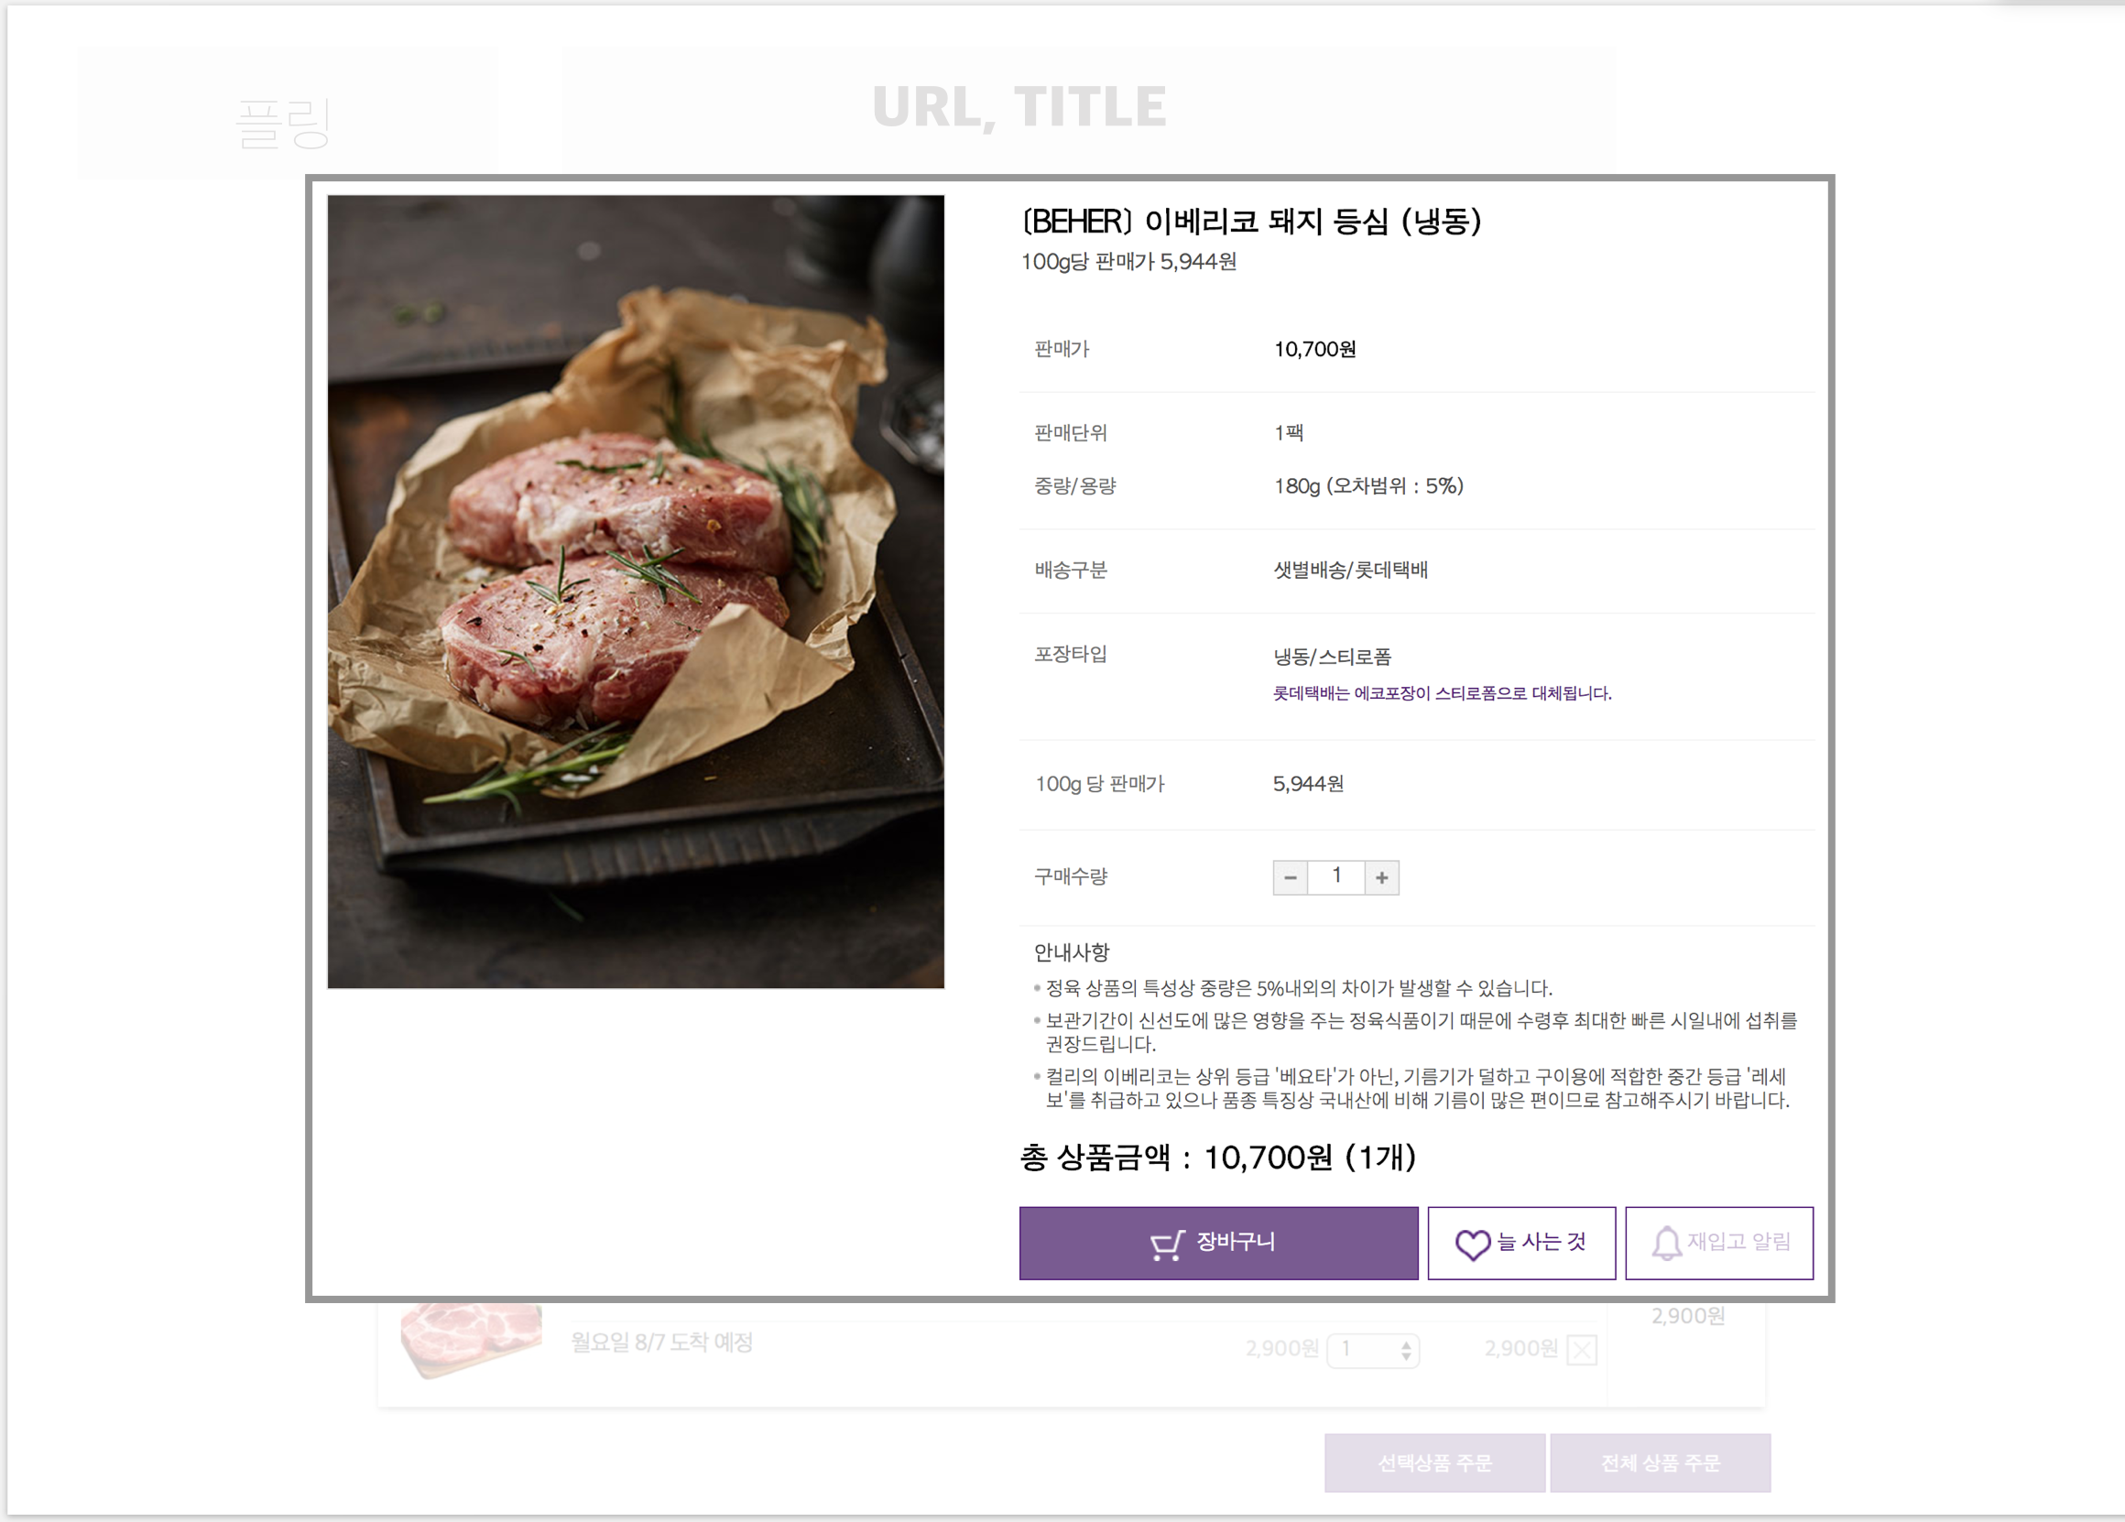
[PC] 재료 상세페이지
재료 상품의 상세 페이지(모달)

Slide 21
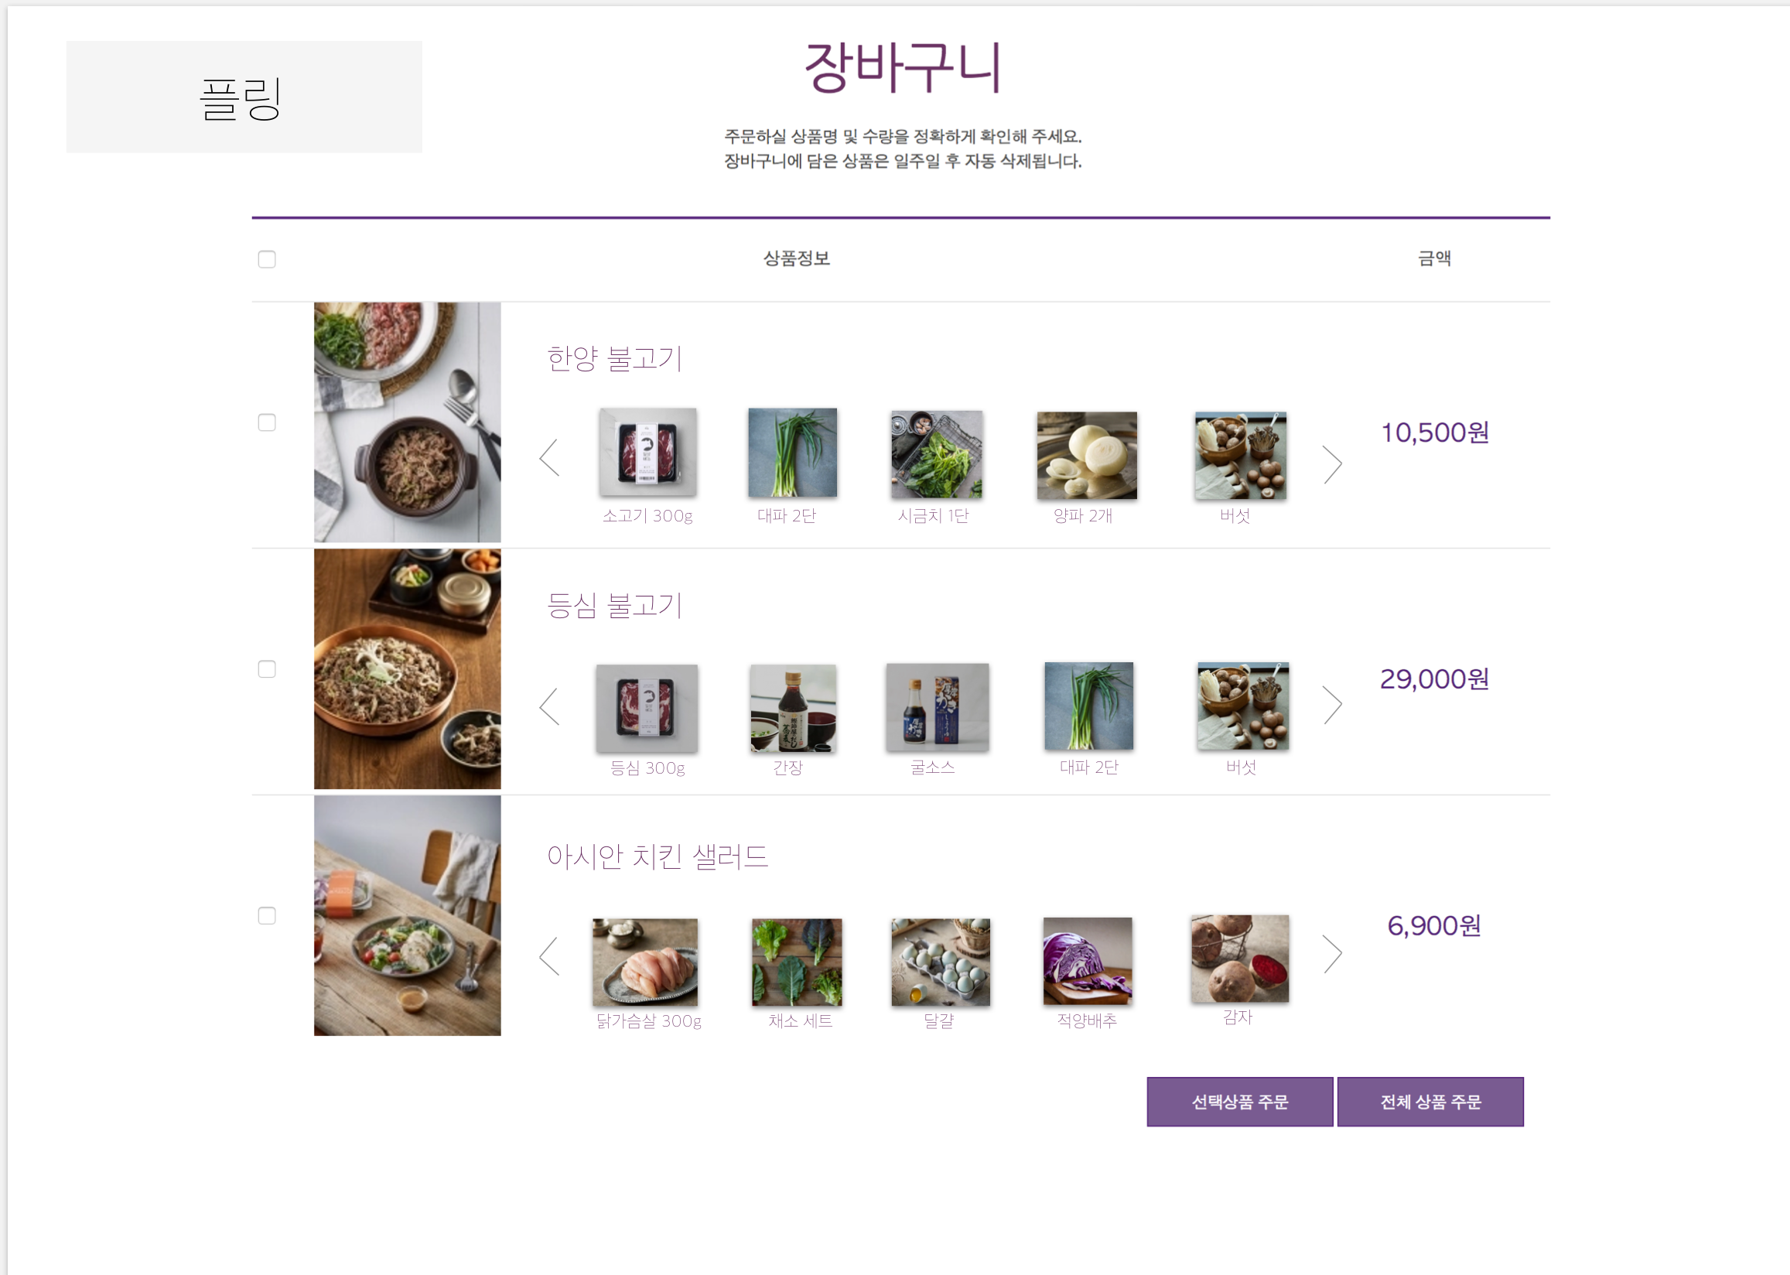
스토리 보드[IOS]
[PC] 장바구니
레시피별 재료 리스트

Slide 22
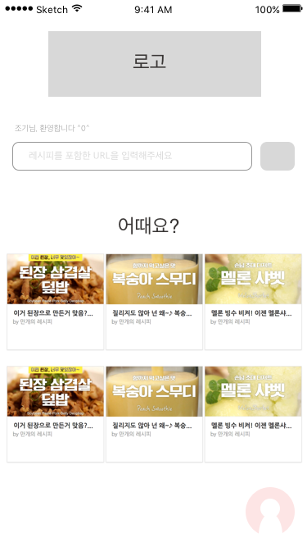
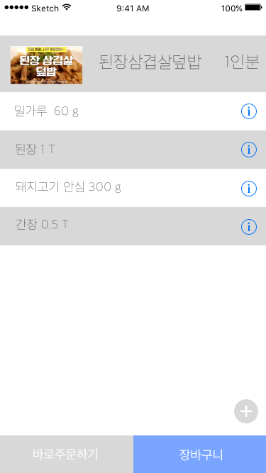
[iOS] 메인 화면
[iOS] 재료리스트

Slide 23
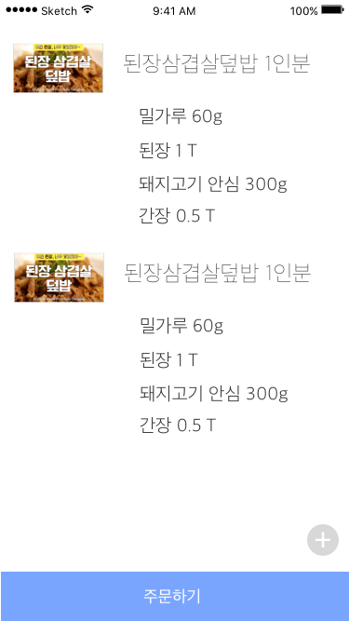
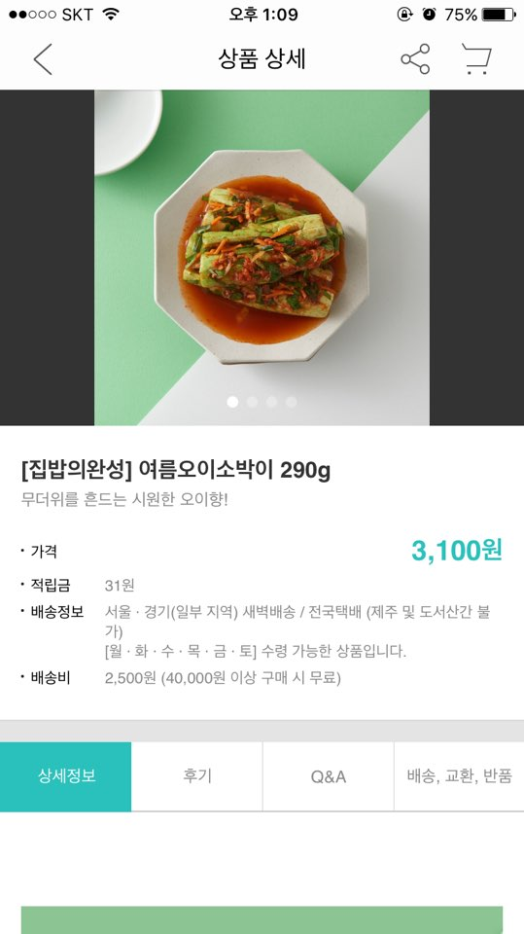
[iOS] 장바구니 화면
[iOS] 제품 상세 페이지

Slide 24
System Map

Slide 25
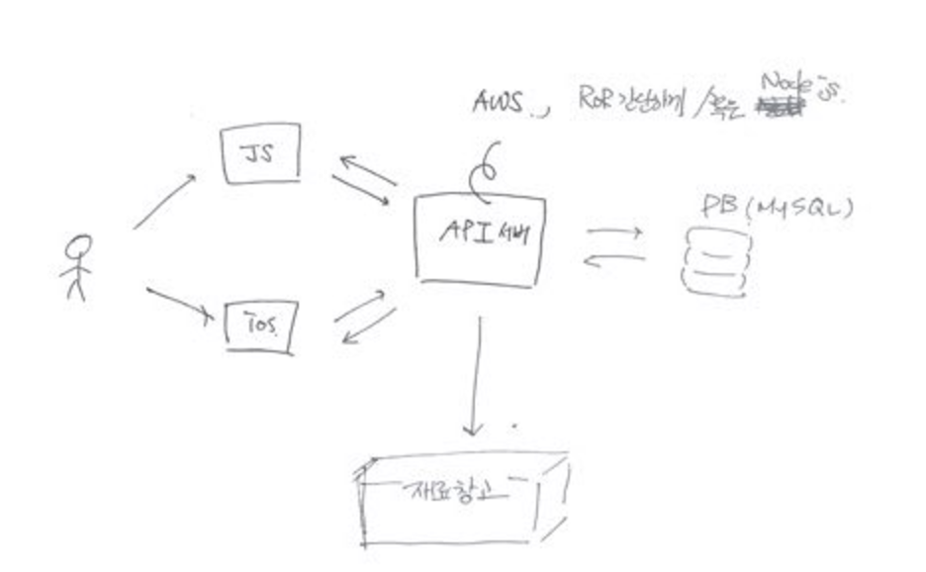

Slide 26
Retrospect

Slide 27
이번 주에 한 것
기획
개발 방법론
GIT
Issue
Kanban Board
Backlog
브레인스토밍
멘토링
기획 확정

Slide 28
마일스톤

Slide 29
다음 주 개발 계획
본격적인 개발 시작
Web, iOS
API 서버
JSON Spec
비기능적 요소 고려
서버 성능, 편의성, UX..
디자인 (매우중요★)

Slide 30
앞으로의 개발 계획
이번주
기획 및 개발환경 구성
스프린트 1
레시피 검색
식재료 확인
스프린트 2
재료 상세정보, 보유재료추가 기능,
레시피 커스터마이징 (재료 추가/제거)
스프린트 3
장바구니 및 주문

